Slide 1
Гимнастика для глаз
Презентацию подготовила учитель начальных классов
Кисляк Татьяна Алексеевна, МБОУ СОШ №9

Slide 2
Раз – налево, два – направо, Три – наверх, четыре — вниз. А теперь по кругу смотрим, Чтобы лучше видеть мир.

Slide 3
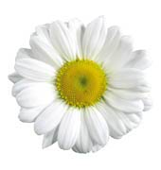

Slide 5
Ах, как листики летят, Всеми красками горят Лист кленовый, лист резной, Разноцветный, расписной.
«Листочки»

Slide 6
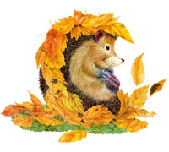

Slide 7
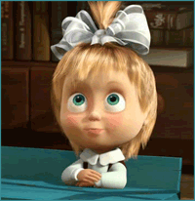
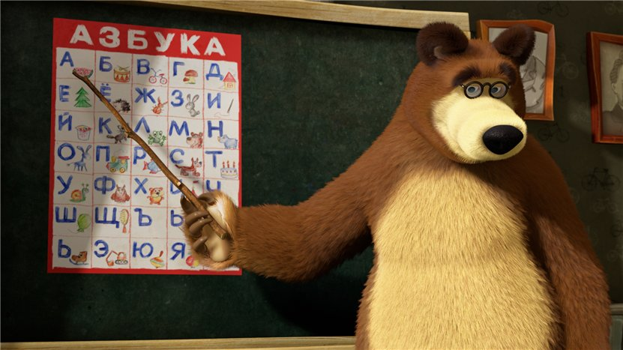
Отдохнули глазки?
Продолжим урок!

Slide 8
Использованный материал
1. Шаблон презентации PowerPoint - http://pedsovet.su/
2. Ромашка http://i048.radikal.ru/0908/17/e9f4fd98b0d6.png
3. Лист - http://www.lenagold.ru/fon/clipart/l/list/kras/list08.jpg
4. Ежик с листьями - http://www.lenagold.ru/fon/clipart/e/egik/egiky41.jpg
5. Анимационная картинка Маша - fotki.yandex.ru
6. Медведь с указкой - http://s61.radikal.ru/i173/1010/fb/b52af15037c0t.jpg

